Slide 1
Карымова Алиса Вячеславовна, 9 класс
Муниципальное казённое общеобразовательное учреждение
«Заречная основная общеобразовательная школа»
«Развитие меценатства в Якутии и его влияние на духовное развитие общества».

Slide 2
Актуальность В наши дни в российском обществе назрела острая социальная потребность в возрождении меценатства как социального явления. Это связано с нехваткой финансовых средств в сфере культуры. Многие музеи, театры, художественные галереи, творческие коллективы в силу отсутствия достаточного материального обеспечения не в состоянии функционировать полноценно до конца использовать свои потенциальные возможности. Осуществление важных и интересных культурных программ часто невозможно без привлечения дополнительных средств.

Slide 3
Новизна
проекта заключается в том, что современные российские бизнесмены почти не занимаются благотворительной деятельностью, поскольку она не предполагает коммерческой отдачи и рекламы. Вследствие этого приобретает особую актуальность исследование истории и традиций меценатства.

Slide 4
Объект исследования:
меценатство - как культурное явление в обществе.

Slide 5
Предмет :
меценатство как культурное явление в обществе.

Slide 6
Гипотеза:
Мы предполагаем, что меценатство является влияющим фактором на духовное развитие общества.

Slide 7
Цель нашей работы:
определить влияние меценатства на духовное развитие общества.

Slide 8
Задачи:
Для достижения данной цели мы ставим перед собой следующие задачи:
1.Изучить литературу по теме и установить, что такое меценатство,
2.Выявить этимологию слова «меценатство». 3. Изучить историю возникновения меценатства. 4. Исследовать явление меценатства в Якутии, Олёкминском районе 5. Выявить влияние меценатства на духовное развитие общества. 6. Обобщить полученные данные, сделать вывод; поделиться результатами исследования на классных часах, школьных мероприятиях, создать памятку для учащихся

Slide 9
Методы исследования:
- теоретические: анализ, обобщение литературы, интернет ресурсов;
- обобщение полученных данных информации);
- эмпирические: метод работы с литературой, анкетирование.

Slide 10
В ходе работы над проектом нами была изучена следующая литература:
- Даль В.И. Толковый словарь живого великорусского языка
О меценатах и меценатской деятельности (с изменениями на 15.12.2014) Закон Республики Саха (Якутия)
Аронов А.А. «Золотой век русского меценатства»
Золотая книга меценатов и попечителей – Ассоциация попечительских советов учреждений образования Республики Саха (Якутия) [Электронный ресурс]

Slide 11
Результаты анкетирования взрослых:

Slide 12
Результаты анкетирования взрослых:
Было выявлено, что 100% опрошенных респондентов знают значение слова меценат,
Знаете ли вы известных российских меценатов? 80% –да, нет –20%;
Знаете ли вы известных меценатов Якутии? 70% –да, нет -30%;
Знаете ли вы известных меценатов Олёкминского района?70% –да, нет -30%;
Как вы считаете, полезна ли меценатская деятельность? 100% –да;
Влияет ли меценатство на развитие духовности общества? 70% –да, нет -30%;
Какие сферы жизнедеятельности должны поддерживать меценаты?
Культура, искусство, спорт, образование, здравоохранение.

Slide 13
Результаты анкетирования учащихся:

Slide 14
Результаты анкетирования учащихся:
Также в опросе приняли участие 18 учащихся нашей школы с 7 по 9 класс. Учащимся были предложены аналогичные вопросы, результаты такие:
Знаете ли вы, что означает слово «меценат»? да-9/50% нет -9/50%
Знаете ли вы известных российских меценатов? Да -4/24% нет -14/76%
Знаете ли вы известных меценатов Якутии? да -2/12% нет -16/88%
Знаете ли вы известных меценатов Олёкминского района? да-2/12 нет -16/88%
Как вы считаете, полезна ли меценатская деятельность? Да-10/52% нет -8/48%
Влияет ли меценатство на развитие духовности общества? Да -9/50% нет-9/50%
Какие сферы жизнедеятельности должны поддерживать меценаты?
4 респондента считают, что меценаты должны поддерживать многие сферы деятельности, в частности- науку, культуру, искусство. 14 респондентов затруднились ответить.

Slide 15
Меценат – лицо, способствующее на добровольной и безвозмездной основе развитию науки и искусства, оказывающее им материальную помощь из личных средств.
Гай Ци́льний Мецена́т — древнеримский государственный деятель и покровитель искусств.
Личный друг императора Октавиана Августа и своего рода министр культуры при нём.
Имя Мецената как поклонника изящных искусств и покровителя поэтов сделалось нарицательным.

Slide 16
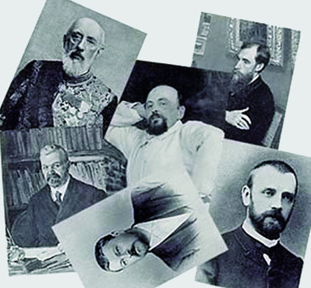
Русское меценатство – это организационная деятельность предпринимателя, направленная на изменение образа жизни русских людей, через организацию и развитие общественных институтов, связанных с образованием, культурой и духовной жизнью населения России. Среди известных русских меценатов значатся Мамонтов, Морозов, Рябушинский, Бахрушин и Третьяковы.
В программу развития русских меценатов всегда входила забота не только о теле и сознании русских людей. Особой заботой русских меценатов была Душа русского человека.

Slide 17
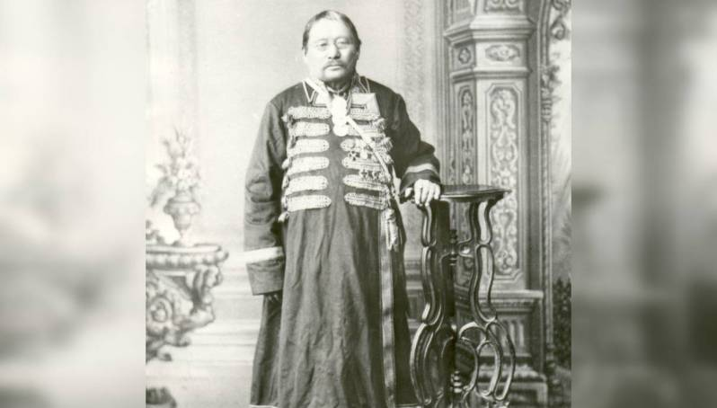
Меценатская деятельность в Якутии

Slide 18
Заключение. На основе проведённого исследования можно сделать вывод:
Во первых- меценатство как в России, так и в Якутии в частности имеет глубокие исторические корни. Информация, собранная из разных источников, весьма противоречива. После революции традиция благотворительности была жестоко прервана, часто вместе с жизнями последних купцов-меценатов. Сегодня родственники выдающихся представителей якутского купечества – Алексеевы, Расторгуевы, Захаровы и другие – пытаются восстановить память о своих предках, основывают родовые, семейные, попечительские советы, учреждают стипендии, стараются связать оборванные нити, соединяющие старое поколение с молодым. Но нам очень важно не забыть и тех, у кого не осталось потомков – Шиловых, Соловьёвых (построивших Преображенский храм), и тех, следы потомков которых затерялись в истории – Астраханцева, Колесовых и др. Республике нужны люди, возрождающие традиции дореволюционного купечества, которые создавали бы благополучие народа Якутии, кардинально улучшая и развивая его жизнь, по примеру своих достойных предков.
Во вторых - меценатство по мнению опрошенных респондентов не имеет достаточной распространенности, многие из них затрудняются в точной интерпретации термина, что свидетельствует о том, что респонденты не видят конкретных различий в таких понятиях как «меценатство» и «благотворительность»
В третьих- было выявлено, что большинство респондентов затрудняются назвать меценатов Якутии, вследствие чего возникает предположение, что деятельность меценатов недостаточно освещена в республиканских СМИ.

Slide 19
На наш взгляд мнение респондентов не совсем совпадает с реальным положением дел, поскольку в действительности плоды деятельности меценатов охватывают многие сферы жизни и поддержку меценатов и попечителей получают образовательные, медицинские и учреждения социальной сферы и культуры. Культурно-историческими предпосылками зарождения и развития меценатства являются церковные пожертвования, в дальнейшем их место заняли благотворители, купцы, чиновники, в настоящее время этой деятельностью занимаются бизнесмены, индивидуальные предприниматели, директоры различных предприятий. В ходе работы над проектом мы доказали, что меценатство является влияющим фактором на духовное развитие общества, так как меценатство представляет собой явление бескорыстной поддержки людей искусства, художников в широком смысле этого слова, творцов и создание им условий для творчества. Меценат может назначить премию, предоставить свой дом для проживания, помещение для мастерской или зал для проведения выставок, репетиций и концертов. В наши дни меценаты, крупные компании также финансируют выставки, научные исследования, реставрацию картин, покупают произведения искусства. Слова К.С. Станиславского, одного из величайших режиссеров России, одного из основателей и руководителей МХАТа (Московского Художественного Академического театра) подтверждают нашу гипотезу исследования: меценатство является влияющим фактором на искусство, на культуру и на развитие общества в целом. Нельзя не согласиться со словами Президента России В.В. Путина (Москва, 15 января 2015), «добровольчество, благотворительность, меценатство имеют в России глубокие корни, а чувство гражданского долга, патриотизм, доброта, милосердие всегда являлись нашими базовыми ценностями». И теперь, посещая музеи и выставки, чувство гордости и восхищения у меня будут вызывать не только произведения искусства, созданные великими художниками, но те люди, которые создавали им условия для их бессмертного творчества.

Slide 20
13 апреля отмечается замечательный праздник – День благотворителя и мецената в России. Дата приурочена ко дню рождения Гая Мецената, римского покровителя поэтов и художников, чье имя и стало нарицательным словом «меценат». Этот день получил и второе название – День спасибо.
Россия!
Ты талантами богата,
Но драгоценностям
Нужна оправа.
Был в прошлом меценат
Морозов Савва-
Откликнитесь, потомки
Мецената!
Юрий Игнатенко.

Slide 21
Список литературы
1. О меценатах и меценатской деятельности (с изменениями на 15.12.2014) Закон Республики Саха (Якутия) [Электронный ресурс] от 29.12.1998 З N 57-II (в ред. Законов РС(Я) от 11.12.2002 77-3 N481-II, от 21.02.2012 1019-З N 929-IV, от 15.12.2014 1400-З N 357-V, ст.1 Режим доступа: http://docs.cntd.ru/document/424065239 свободный.
2. Аронов А.А. Золотой век русского меценатства. М.: Изд-во Моск. ун-та культуры и искусств (МГУКИ), 1995. - 115 с.
3. Гагарина К.Е. Меценатство. Феномен нового духовного подъема/ Отв. ред. и авт. предисл. К. Д. Уткин; Якут. гос. ун-т им. М.К. Аммосова. каф. Культурологии ФЯФК; Якут. гос. с.- х. акад. каф. языка и культуры; Худ. И.Н. Жергин. – Якутск: Бичик. 2000. – 128 с.
4. Даль В.И. Толковый словарь живого великорусского языка. В 4 томах. М.: Издательство иностранных и национальных словарей. 1955-1956. – 2716 с.
5. Золотая книга меценатов и попечителей – Ассоциация попечительских советов учреждений образования Республики Саха (Якутия) [Электронный ресурс] Режим доступа: https://www.popechitelykt.com/single-post/2017/05/16/

